Slide 1
GERENCIA DE ATENCIÓN A DENUNCIAS Y REQUERIMIENTOS JUDICIALES-DGT
Reporte trimestral de denuncias ambientales 2020
(Octubre-Diciembre 2020)

Slide 2
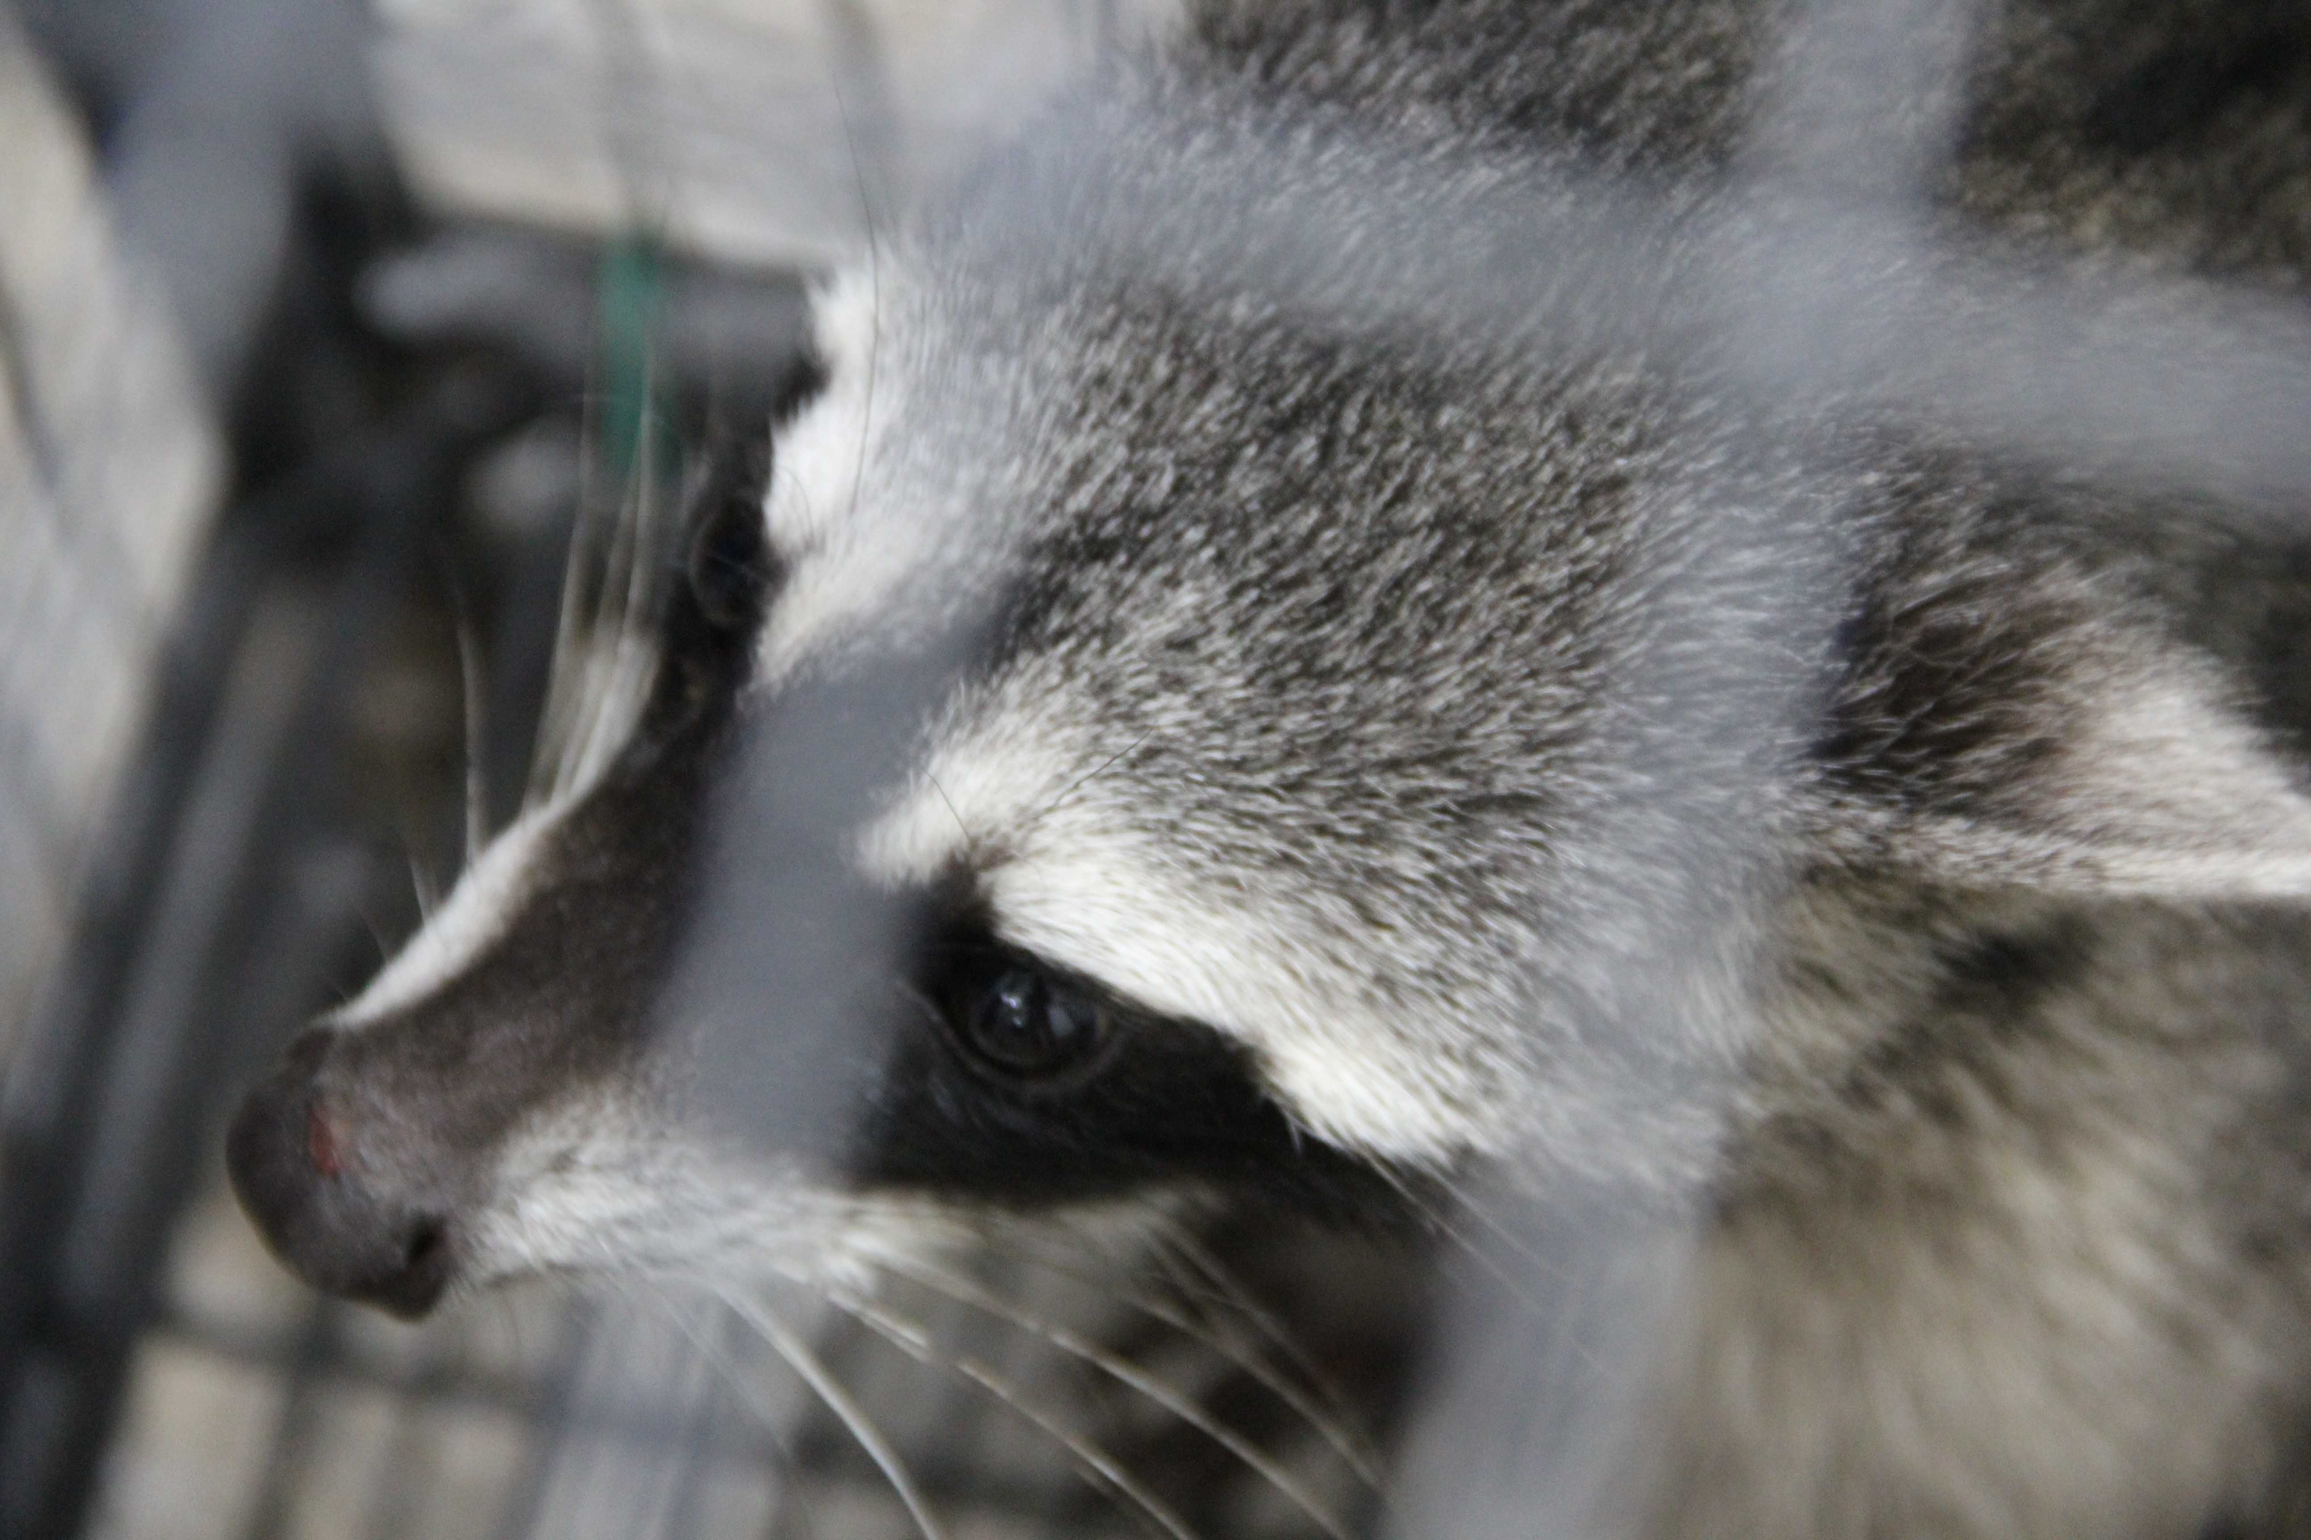
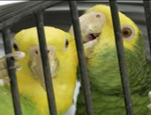
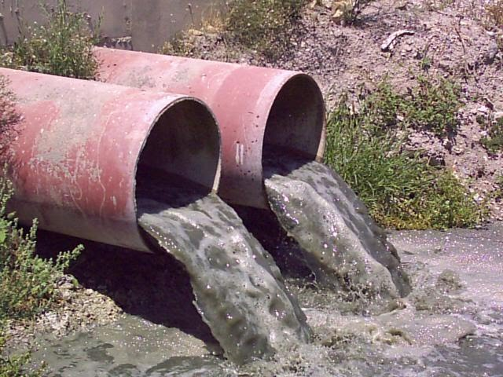
Denuncias atendidas (Internas y externas)

Slide 3
Estado denuncia ambiental
Denuncias ingresadas en el período
En el cuarto trimestre 2020 comprendido entre el 01 de octubre al 23 de diciembre se ingresaron al Sistema un total de 88 denuncias.
Del total de denuncias, el 98% fueron atendidas directamente por el MARN y el 2% fueron remitidas a entidades externas para ser abordadas de acuerdo a competencias.
Fuente: Sistema de Denuncias Ambientales y Estadísticas de la Unidad de Atención Ciudadana MARN

Slide 4
Estado denuncia ambiental
Gráfico 1. Denuncias atendidas por competencia MARN
DGT: Dirección de Gestión Territorial
DEB: Dirección de Ecosistemas y Biodiversidad
DSH: Dirección de Seguridad Hídrica
DEC: Dirección de Evaluación y Cumplimiento Ambiental
Fuente: Sistema de Denuncias Ambientales y Estadísticas de la Unidad de Atención Ciudadana MARN

Slide 5
Estado denuncia ambiental
Gráfico 2. Denuncias externas (remitidas a otras instituciones)
Fuente: Sistema de Denuncias Ambientales y Estadísticas de la Unidad de Atención Ciudadana MARN

Slide 6
Denuncias atendidas por tipo y categoría

Slide 7
Estado denuncia ambiental
Tabla 1. Tipo de denuncias y categorías por mes
Nº | Tipo | Octubre | Noviembre | Diciembre | Total
1 | Construcción y actividades en zonas frágiles | 8 | 9 | 4 | 21
2 | Contaminación por actividades productivas | 3 | 1 | 1 | 5
3 | Depredación-extracción de especies | 0 | 2 | 0 | 2
4 | Descarga de desechos (vertidos) | 2 | 2 | 1 | 5
5 | Emisiones atmosféricas | 1 | 1 | 3 | 5
6 | Extracción de material pétreo | 3 | 2 | 3 | 8
7 | Generación de ruido y ondas electromagnéticas | 1 | 1 | 1 | 3
8 | Manejo inadecuado de desechos sólidos | 2 | 3 | 3 | 8
9 | Manejo inadecuado de sustancias peligrosas | 1 | 2 | 2 | 5
10 | Quema-incendio | 0 | 0 | 0 | 0
11 | Tala | 0 | 1 | 1 | 2
12 | Tenencia de especies protegidas | 6 | 13 | 5 | 24
 | Total | 27 | 37 | 24 | 88
Fuente: Sistema de Denuncias Ambientales y Estadísticas de la Unidad de Atención Ciudadana MARN

Slide 8
Estado denuncia ambiental
Gráfico 3. Tipo de denuncias y categorías
Fuente: Sistema de Denuncias Ambientales y Estadísticas de la Unidad de Atención Ciudadana MARN

Slide 9
Denuncias atendidas por departamento

Slide 10
Estado denuncia ambiental
Tabla 2. Denuncias ingresadas por departamento por mes
Departamento | octubre | Noviembre | diciembre | total
Santa Ana | 0 | 1 | 1 | 2
Ahuachapán | 0 | 2 | 0 | 2
Sonsonate | 2 | 5 | 0 | 7
Chalatenango | 1 | 2 | 2 | 5
La Libertad | 6 | 6 | 3 | 15
San Salvador | 6 | 15 | 12 | 33
La Paz | 3 | 2 | 2 | 7
Cuscatlán | 1 | 0 | 1 | 2
Cabañas | 1 | 0 | 0 | 1
San Vicente | 3 | 1 | 0 | 4
Usulután | 1 | 2 | 2 | 5
San Miguel | 2 | 0 | 1 | 3
Morazán | 0 | 0 | 0 | 0
La Unión | 1 | 1 | 0 | 2
Total | 25 | 31 | 22 | 88
Fuente: Sistema de Denuncias Ambientales y Estadísticas de la Unidad de Atención Ciudadana MARN

Slide 11
Estado denuncia ambiental
Gráfico 4. Denuncias ingresadas por departamento
Fuente: Sistema de Denuncias Ambientales y Estadísticas de la Unidad de Atención Ciudadana MARN

Slide 12
Formas de ingreso de las denuncias por la ciudadanía

Slide 13
Estado denuncia ambiental
Gráfico 5. Medio de ingreso de denuncias por la ciudadanía
Fuente: Sistema de Denuncias Ambientales y Estadísticas de la Unidad de Atención Ciudadana MARN

Slide 14
¿Quiere interponer su denuncia o recibir asesoría sobre infracciones ambientales?

Slide 15
¿Qué puedo denunciar?

Slide 16
¿Quiere interponer su denuncia o recibir asesoría sobre infracciones ambientales?
Contáctenos
Sistema de denuncias en línea: http://apps.marn.gob.sv/denunciaspublicas/
Correo electrónico: denuncias@marn.gob.sv
Teléfonos: 2132-9218, 2132-9321 y 919
WhatsApp: 7850-1474
Dirección: Calle y Colonia Las Mercedes, km 5½, carretera a Santa Tecla. Edificio MARN, instalaciones ISTA

